Slide 1
Just Another Messaging App
Десктопний застосунок - черговий онлайн-чат

Slide 2

Про проект
Цільова аудиторія
Даний застосунок є черговою системою обміну миттєвих повідомлень на кшталт Telegram, Viber, WhatsApp і інших подібних.
Вирішує проблему комунікації між особами, що знаходяться на далекій відстані. Мета - швидкість і безпека.
Загалом кажучи, хто-небудь з навичками користуватись комп’ютером і має доступ до інтернету.

Slide 3

Основний функціонал
Спілкування з іншими користувачами в режимі реального часу в чатах;
Можливість створювати публічні і приватні чати для певного кола осіб, з певними доступами і привілеями;
Можливість надсилати й пересилати файли відносно невеликого розміру без обмежень;
Поділ користувачів в чатах на адміністраторів і звичайних
Глобальний поділ користувачів на звичайних і преміум

Slide 4

Другорядний функціонал
Перегляд вмісту для неавторизованих користувачів в публічних чатах;
Збереження нотаток і чернеток повідомлень, пересилання повідомлень поміж чатами;
Можливість створювати опитування серед учасників чату, надсилання емодзі;
І інші, наскільки нас вистачить

Slide 5






Ринок
Зауважимо: ніша доволі насичена
Існують вже сотні таких застосунків, причому щонайменше десять мають більше сотні мільйонів користувачів.
Основні з них давно мають можливість надсилати голосові і відеоповідомлення, проводити дзвінки і відеотрансляції, а також є повноцінними файлообмінниками.

Slide 6

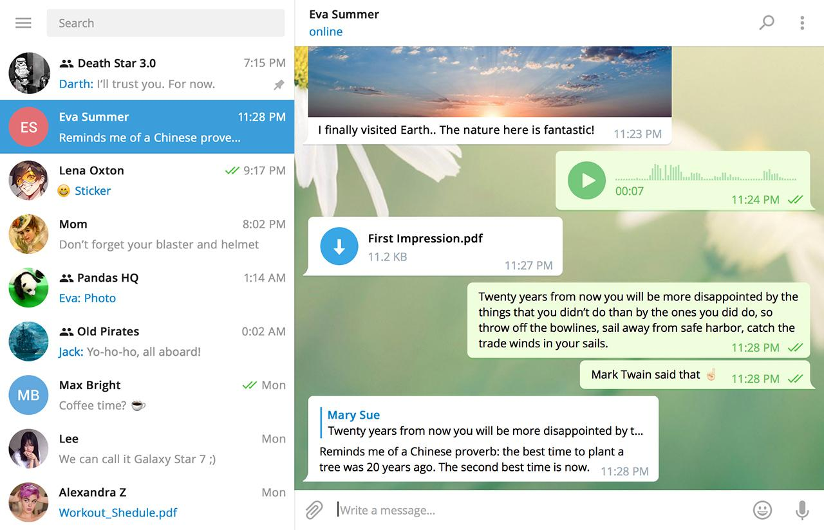
Telegram
Гнучкі налаштування інтерфейсу, налаштування конфіденційності;
Збереження вмісту в хмарі;
Можливість архівувати важливі чати;
Вхід з декількох пристроїв, з декількома акаунтами, синхронізація;
Можливість надсилати файли до 2 Гб без обмежень на кількість;
Обробка зображень і відео;
Простота і гнучкість інтеграції ботів;
Стікери, реакції, папки, ненав’язлива реклама …

Slide 7
Telegram
Обов’язкова авторизація через номер телефону
Неможливість переглядати вміст публічних каналів без акаунту
Неможливість вимкнути сповіщення за розкладом

Slide 8
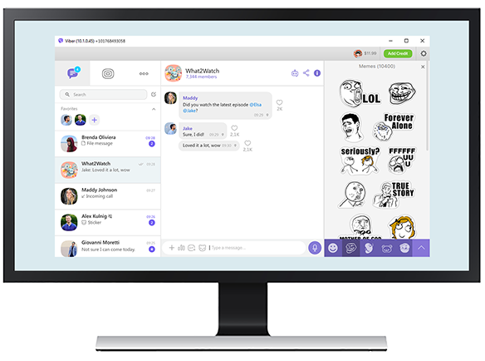
Viber
End-to-end шифрування для особистих переписок, голосових і відеодзвінків
Viber Out для дзвінків на стаціонарний і мобільний телефони
Підтримка зникаючих повідомлень і зображень під час перегляду
Наявність прихованих чатів з PIN-кодом
Стікери, гіфки

Slide 9
Viber
Відсутність підтримки множинних акаунтів
Обмеження в кількості користувачів на один чат
Неможливо приховати номер телефону, стан мережі.
Побільше спаму :-/
Не пропрацьоване резервне копіювання вмісту чатів, відсутність архівації чатів
Невеликі можливості налаштування застосунку

Slide 10

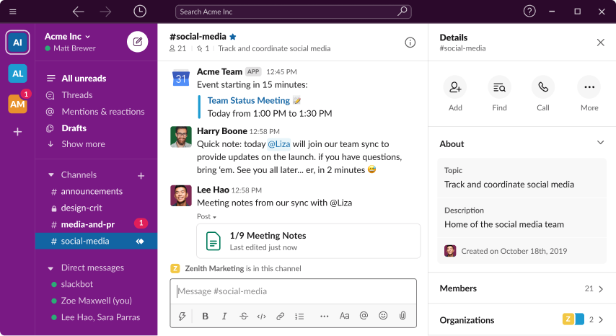
Slack
Не потребує номеру телефону
Відсутність реклами як такої
Можливість зайти з декількох акаунтів одночасно в різні workspace
Практично відсутність спаму від сторонніх
Інтеграція додатків
Синхронізація вмісту між пристроями, збереження історії листування
Форматування коду, вимкнення сповіщень за розкладом, емодзі…

Slide 11
Slack
Безкоштовна версія має обмеження в:
часовому діапазоні, коли видно старі повідомлення
сумарному обсязі і розмірі файлів
Відсутність можливості самостійної організації чатів, каналів
Відсутність мітки про те, що повідомлення надіслано або прочитано

Slide 12
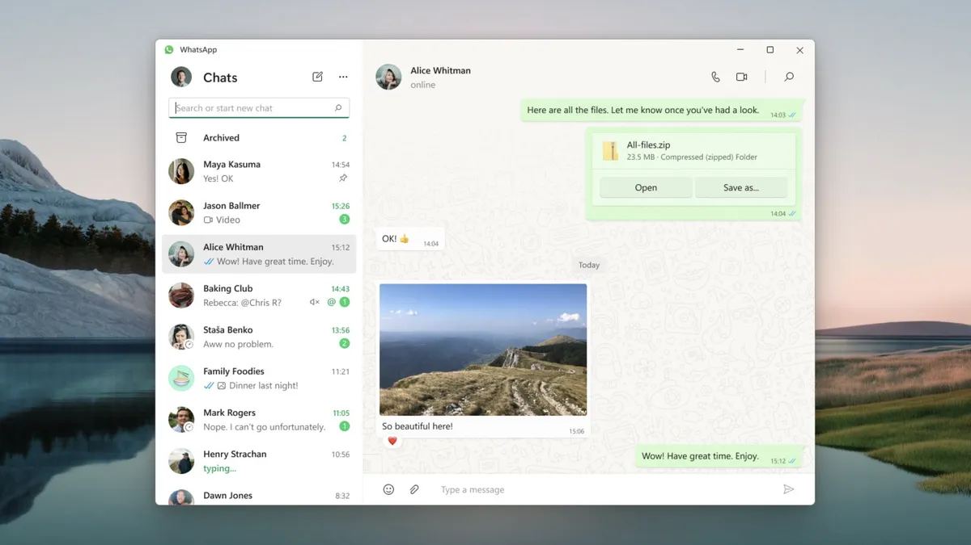
Whatsapp
Відсутність реклами
End-to-end шифрування для особистих переписок
Можливість вимкнути сповіщення за розкладом
Розсилка повідомлень багатьом користувачам напряму
Підтримка stories, single view фотографій і відео

Slide 13
Whatsapp
Активне стеження, використання даних для персоналізованої реклами
Обмеження в 100 Мб для файлів
Обмеження в 250 осіб для групових чатів
Певні побоювання щодо безпеки
Неможливість перейменувати контакти

Slide 14

Дякуємо за увагу!

